Slide 1
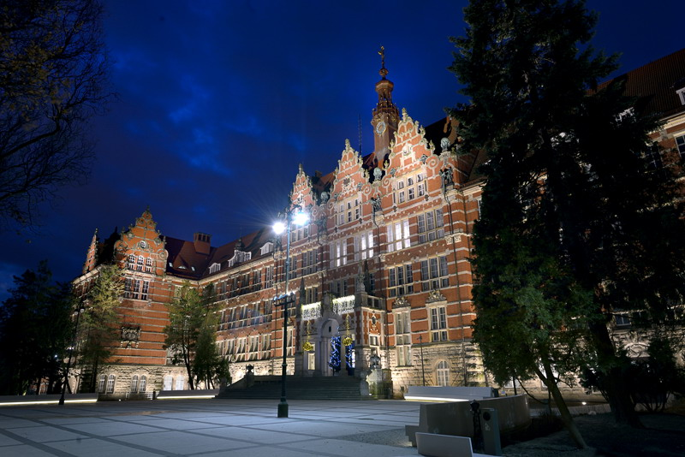
UTW dla społeczności – spacer po Politechnice Gdańskiej

Slide 2
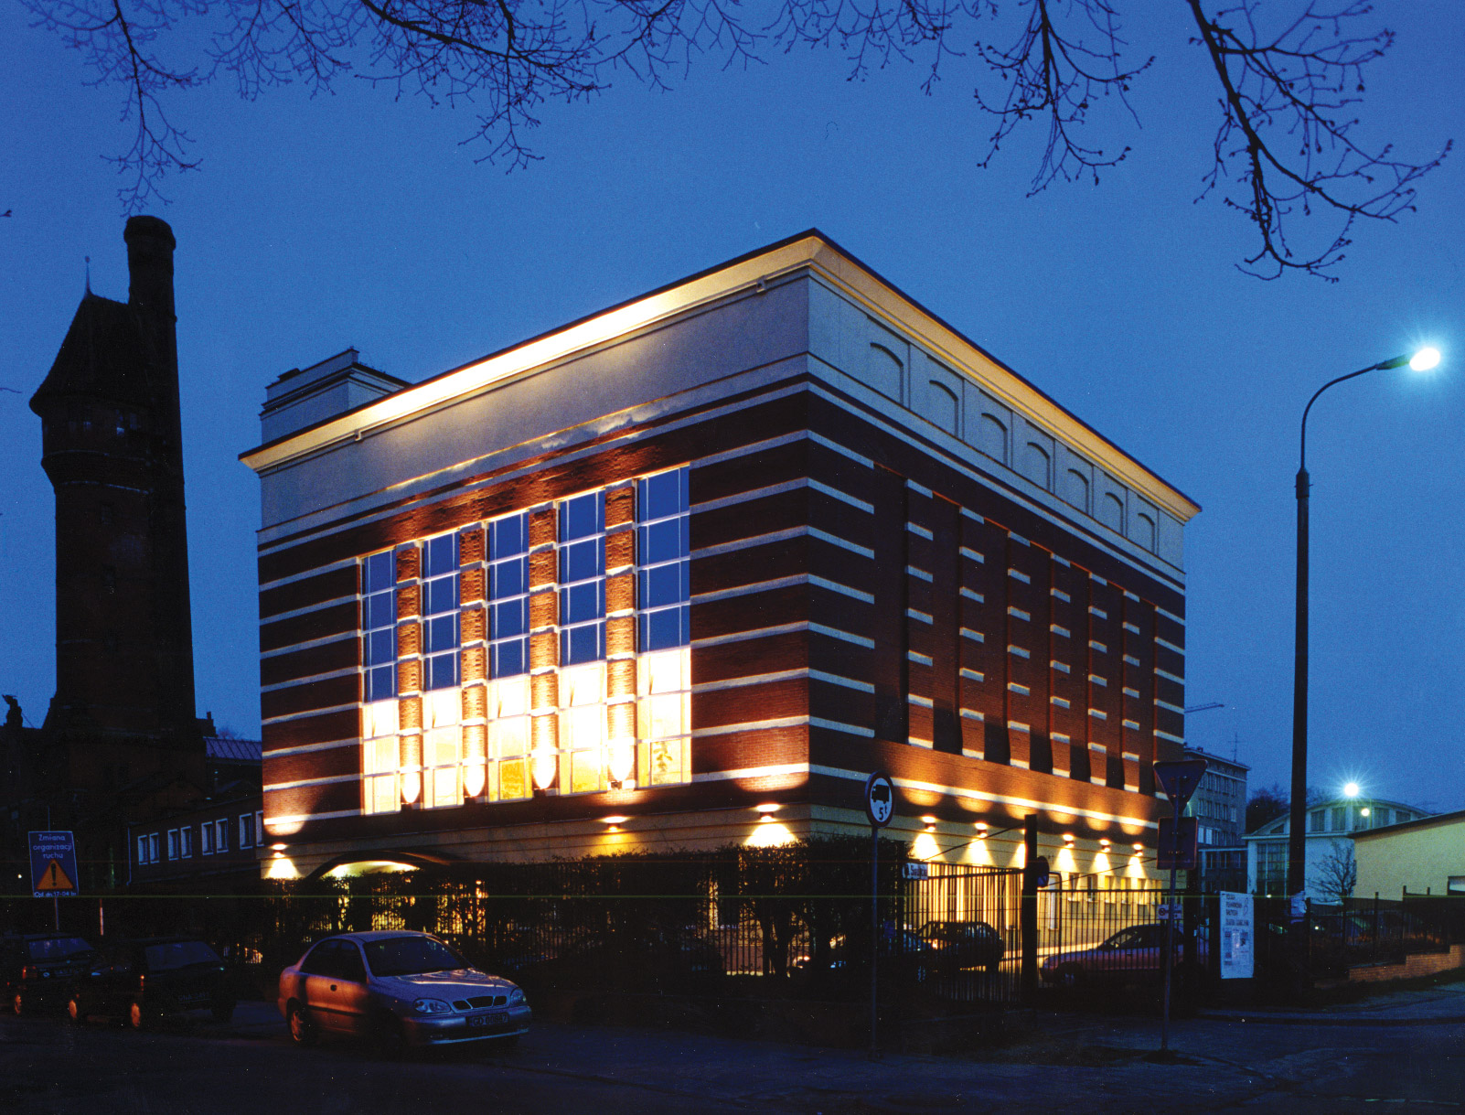
Budynek Audytorium Novum
Budynek Audytorium Novum oddano do użytku w roku 1999.
Politechnika obok działalności naukowo-edukacyjnej jest także miejscem koncertów, spotkań, wykładów i konferencji.
W Sala Koncertowej Audytorium Novum w odbywają się między innymi koncerty Państwowej Filharmonii Bałtyckiej, dni koncertów to piątki.
Kasa biletowa mieści się na rogu ulic Siedlickiej i Brackiej, jest czynna od środy do piątku w godz. 14:00 - 17:00, tel. 58 347 16 17.

Slide 3
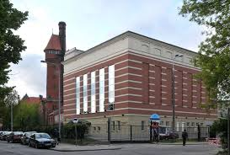
Gmach Główny w 1904 roku
Od jakiej ulicy wchodzimy do głównego wejścia do budynku?
Tutaj wstaw swoje zdjęcie

